Slide 1
APPROCHE LOCALE DE L’éVALUATION: MéTHODE ET FINALITé
PAR
éléONORE JOHASY
DéPUTéE DE MADAGASCAR
PRéSIDENTE DE LA COMMISSION D’éVALAUTION DES POLITIQUES PUBLIQUES

Slide 2
Système National Intégré de Suivi-évaluation (SNISE)
Contexte
Élaboré en 2008
Révisé en 2010 (transition sans document stratégique), 2014 (PND) et 2020 (PEM)
Se décline au niveau régional
Finalité
Permettre d’apprécier l’état d’avancement et/ou les résultats des programmes du Gouvernement et des priorités régionales ;
Publier périodiquement de manière synthétique, leurs résultats globaux;
Apprécier l’impact de ces résultats au niveau de la population ;
Publier un rapport stratégique sur les problèmes rencontrés pour effectuer les ajustements nécessaires.

Slide 3
Cartographie des incidences (Outcome mapping - OM)
Contexte
Conçu vers les années 1990
Mis en œuvre à Madagascar à partir de 2009 par la SDC – SAHA
Appliqué au sein des collectivités locales par certains partenaires
Finalité
Favoriser l’appropriation et la compréhension des bénéficiaires
Mettre l'accent sur le suivi et l'évaluation des changements dans le comportement des bénéficiaires
Ne plus se limiter à surveiller les résultats et à mener des enquêtes détaillées au niveau des ménages et de la communauté

Slide 4
Deux approches
SNISE
Cadre logique émanant des autorités gouvernementales assorti d’un plan de suivi-évaluation
Instances nationales = stratégie, conception et décision
Instances régionales = opérations (collecte, diffusion, reporting…)
OM
Une vision partagée entre l’encadrement du projet et ses partenaires limitrophes qui conduit à la définition de leur mission
Des encadreurs qui facilitent et accompagnent
Enjeux/défis qui responsabilisent chaque acteurs
Marqueurs de progrès communément définis

Slide 5
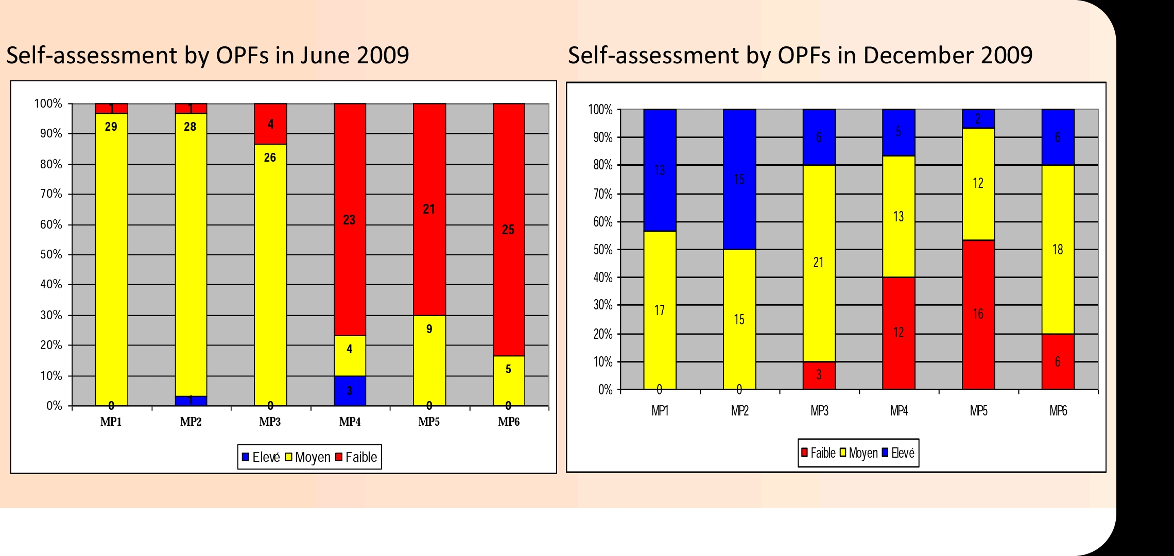
Succès
OM
Appropriation et autonomie des bénéficiaires (auto-évaluation)
Effet d’entrainement résultant d’une démarche collective pour l’intérêt général
SNISE
Révision effectuée
Manuel de procédure rédigé

Slide 6
défis
SNISE
Disponibilité et qualité des données
Opérationnalisation et implication des collectivités
Stabilité/continuité de l’action publique
OM
Pérennisation
Suppression définitive de l’individualisme
Mise à l’échelle

Slide 7
Leçons
questions
Pour évaluer, il faut:
Un objet d’évaluation
Une culture d’évaluation
Un esprit analytique
Impliquer le maximum d’acteurs
Quelles sont les limites de l’évaluation?
Les évaluations au niveau local et au niveau national sont-elles nécessairement interactives ou peuvent-elles se suffisent-elles à elles-mêmes?

Slide 8
MISAOTRA TOMPOKO !!!
MERCI !!!
THANK YOU !!!

